Slide 1
Luyện tập
Giáo viên: Phạm Thị Kim Oanh
Lớp 4D
Năm học: 2024-2025
Notes:
Thiết kế: Hương Thảo – Zalo 0972115126

Slide 2
01

Slide 3
1. Tên tổ chức nào đã viết đúng?
A. Trường tiểu học Ngọc Đồng
B. Trường Tiểu học Ngọc Đồng
C. trường Tiểu Học Ngọc đồng
D. Trường tiểu học Ngọc đồng
Notes:
Bấm vào hộp màu nâu để quay lại

Slide 4
2. Tên cơ quan nào đã viết đúng?
B. Bộ giáo dục và đào tạo
A. Bộ Giáo Dục Và Đào Tạo
C. Bộ Giáo dục và Đào tạo
D. Bộ Giáo Dục và đào tạo
Notes:
Bấm vào hộp màu nâu để quay lại

Slide 5
3. Nêu quy tắc viết hoa tên cơ quan, tổ chức?
Viết hoa chữ cái đầu của từng bộ phận tạo thành tên
Notes:
Bấm vào hộp màu nâu để quay lại

Slide 6
Notes:
Thiết kế: Hương Thảo – Zalo 0972115126

Slide 7
02

Slide 8
1. Nêu sự khác nhau về cách viết hoa tên người với tên cơ quan, tổ chức dưới đây:
Thảo luận nhóm

Slide 9
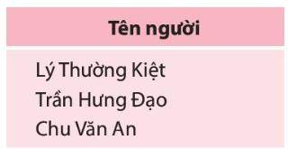
Tên riêng chỉ người: viết hoa tất cái chữ cái đầu của các tiếng trong tên.

Slide 10
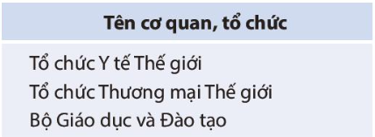
Tên riêng chỉ cơ quan tổ chức: viết hoa chữ cái đầu ở tiếng đầu các bộ phận tạo nên tính chất “riêng” của tên đó.

Slide 11
2. Nhận xét cách viết hoa tên cơ quan, tổ chức sau:
- Uỷ ban Bảo vệ và Chăm sóc trẻ em Việt Nam
- Hội Bảo vệ Quyền trẻ em Việt Nam
- Trung tâm Chiếu phim Quốc gia
Viết hoa chữ cái đầu của các từ ngữ chỉ loại hình cơ quan, tổ chức, chức năng, lĩnh vực hoạt động của cơ quan, tổ chức.

Slide 12
3. Trường hợp nào dưới đây viết hoa đúng tên cơ quan, tổ chức?

Slide 13
4. Viết
a. Tên tổ chức Đội của trường em.
b. Tên một cơ quan hoặc tổ chức mà em biết.

Slide 14
03

Slide 16
Quy tắc viết tên cơ quan, nào đúng?
A. Sở tài nguyên và Môi
trường
B. Sở Tài nguyên và môi
trường
C. Sở Tài nguyên và Môi
trường
D. Sở Tài nguyên và Môi
trường

